Slide 1






LUYỆN TỪ VÀ CÂU
MỞ RỘNG VỐN TỪ
DŨNG CẢM
DŨNG CẢM

Slide 2
XEM VÀ
CẢM NHẬN
XEM VÀ
CẢM NHẬN

Slide 3

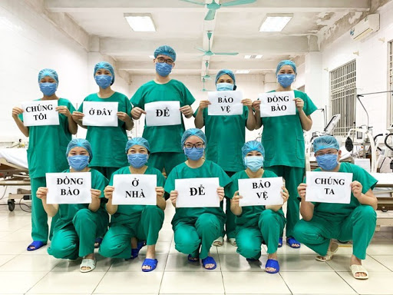



Slide 4





Slide 5
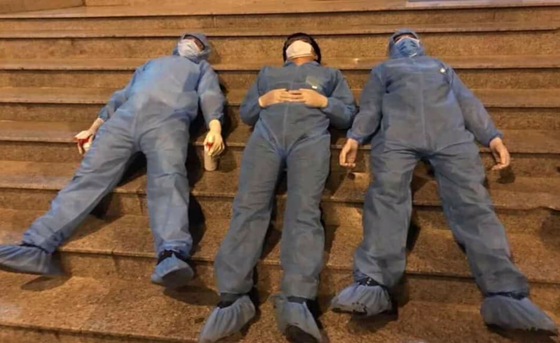
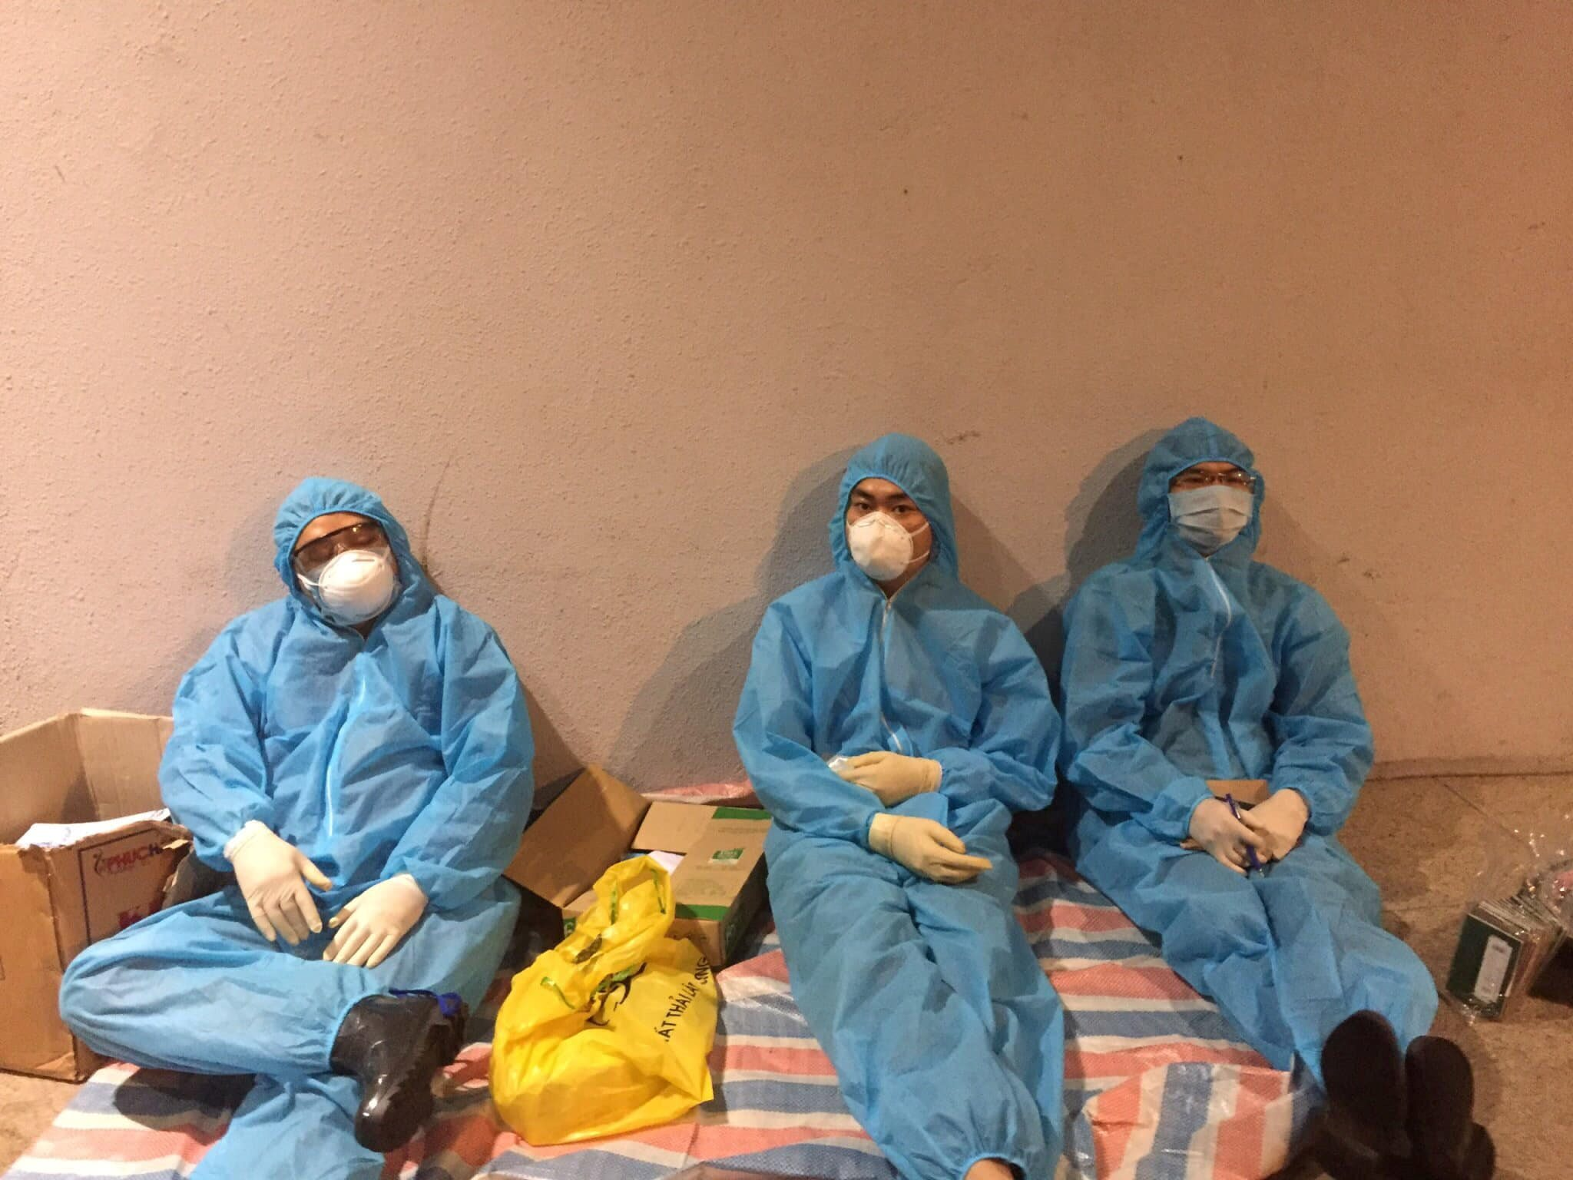



Slide 6

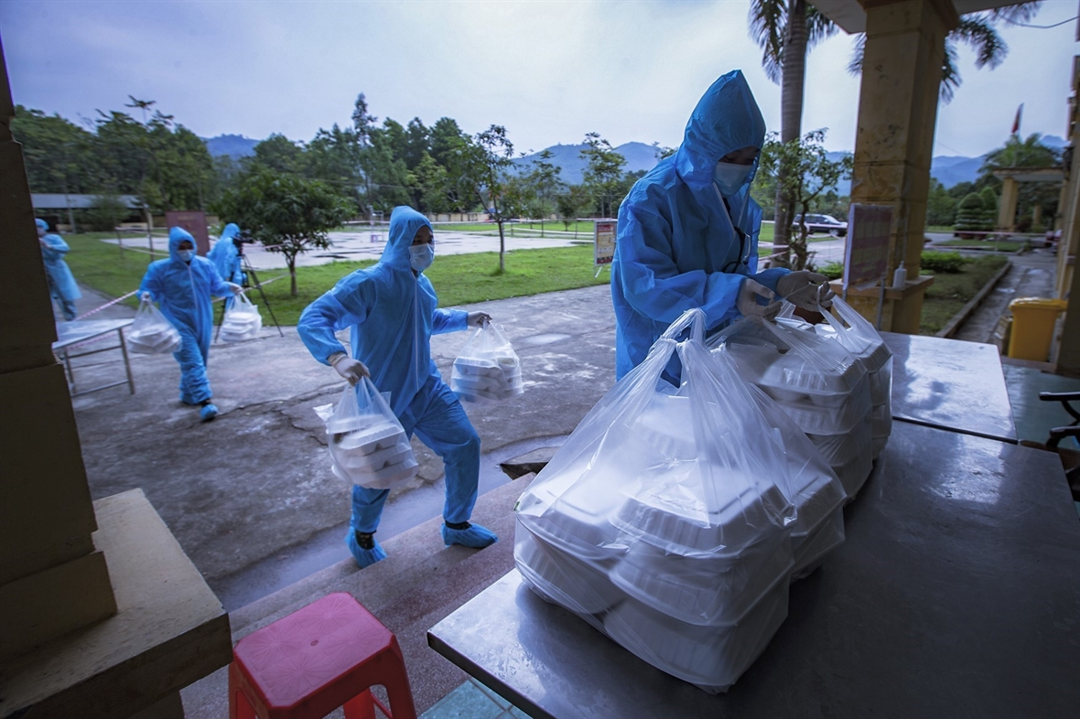


Slide 7

LUYỆN TỪ VÀ CÂU
MỞ RỘNG VỐN TỪ
DŨNG CẢM
DŨNG CẢM

Slide 8

Bài 1
Ghi vào chỗ trống những từ ngữ cùng nghĩa và những từ trái nghĩa với từ dũng cảm.
M: - Từ cùng nghĩa: can đảm
- Từ trái nghĩa: hèn nhát

Slide 9
Dũng cảm
Từ cùng nghĩa
Từ trái nghĩa
can đảm, can trường, gan dạ, gan góc, gan lì, bạo gan, táo bạo, anh hùng, anh dũng, quả cảm, …
nhát gan, nhút nhát, hèn nhát, đớn hèn, hèn mạt, hèn hạ, bạc nhược, nhu nhược, khiếp nhược, …

Slide 10
Bài 2
Đặt câu với một trong các từ tìm được ở bài tập 1.
can đảm, can trường, gan dạ, gan góc, gan lì, bạo gan, táo bạo, anh hùng, anh dũng, quả cảm, …
nhát gan, nhút nhát, hèn nhát, đớn hèn, hèn mạt, hèn hạ, bạc nhược, nhu nhược, khiếp nhược, …

Slide 11

Bài 3
Chọn từ thích hợp điền vào chỗ trống :
anh dũng
dũng cảm
dũng mãnh
… … … bênh vực lẽ phải
- khí thế … … …
- hi sinh … … …

Slide 12
Bài 4
Gạch dưới những thành ngữ nói về lòng dũng cảm
ba chìm bảy nổi
vào sinh ra tử
cày sâu cuốc bẫm
chân lấm tay bùn
gan vàng dạ sắt
nhường cơm sẻ áo

Slide 13
Vào sinh ra tử
trải qua nhiều trận mạc, đầy nguy hiểm, kề bên cái chết.

Slide 14
Gan vàng dạ sắt
gan dạ dũng cảm, không nao núng trước khó khăn nguy hiểm.

Slide 15

Bài 5
Đặt câu với một trong các thành ngữ vừa tìm được ở bài tập 4.
gan vàng dạ sắt
vào sinh ra tử
Ví dụ:
Ba tôi đã từng vào sinh ra tử
ở chiến trường.

Slide 16
CHÀO
TẠM BIỆT
CHÀO
TẠM BIỆT
感
谢
聆
听

